Slide 1

VIDÉO 360 3D

Slide 2
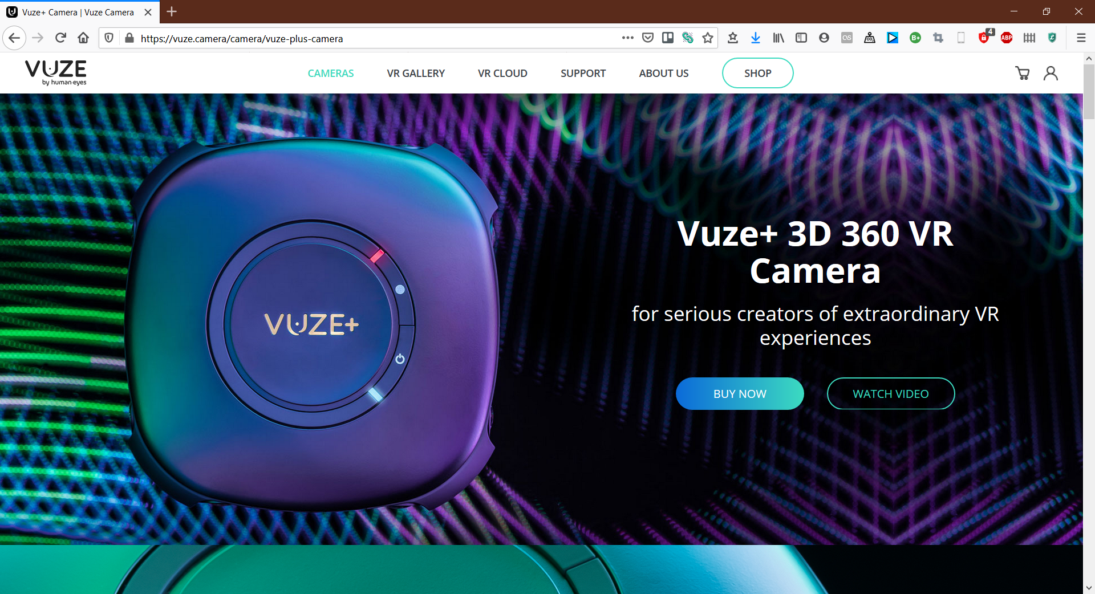
CAMÉRA VUZE+
https://vuze.camera/camera/vuze-plus-camera

Slide 3
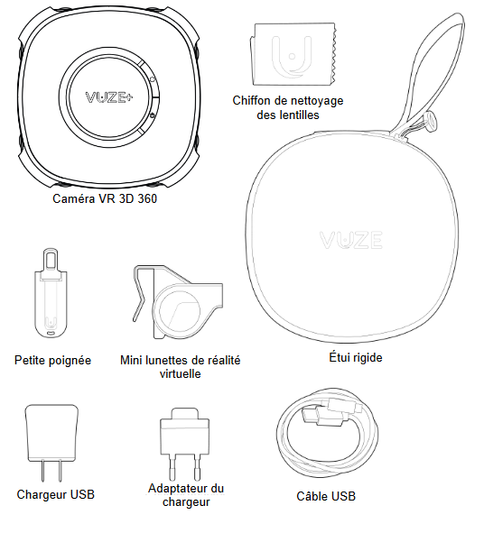
CONTENU DE LA BOÎTE

Slide 4
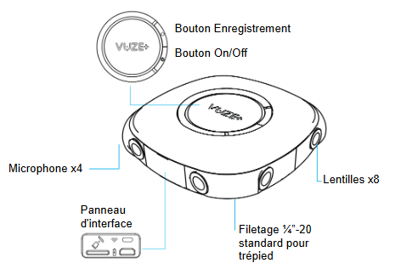
DESCRIPTION

Slide 5
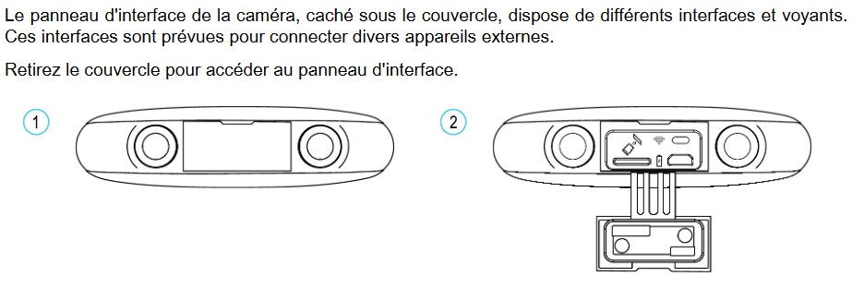
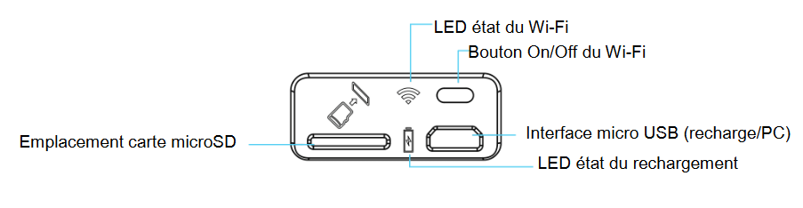
PANNEAU D’INTERFACE

Slide 6
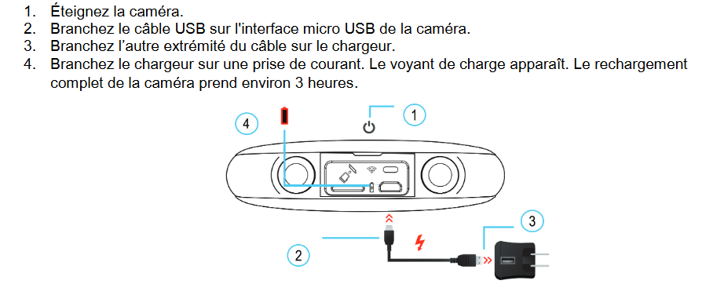
CHARGER LA CAMÉRA

Slide 7
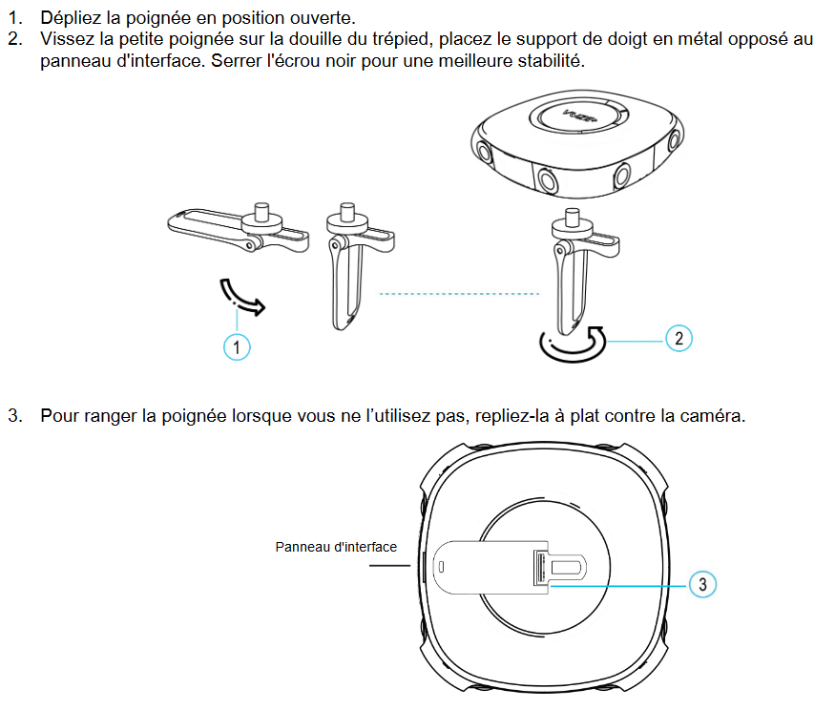
POIGNÉE

Slide 8
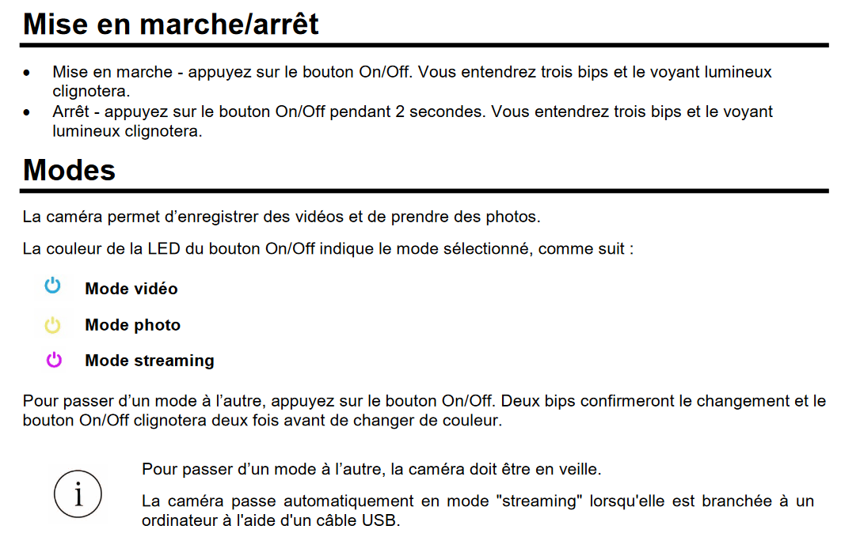
MISE EN MARCHE/ARRÊT ET MODES

Slide 9
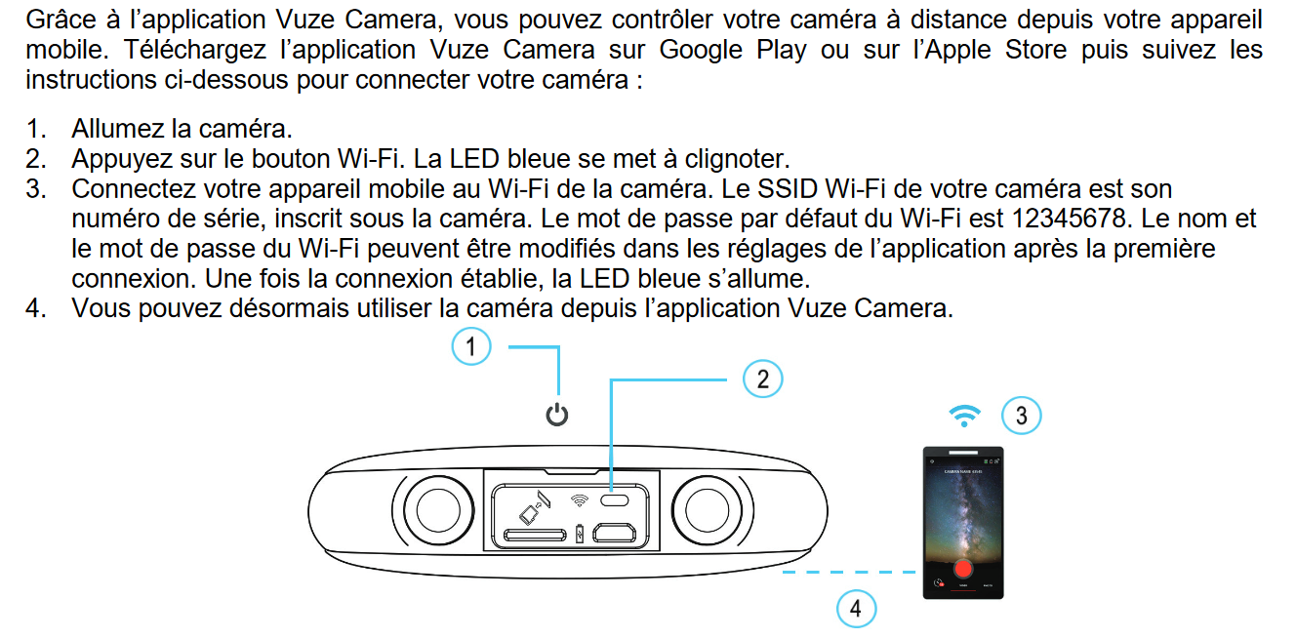
CONNEXION À L’APPLICATION VUZE CAMERA
Activation et désactivation du Wi-Fi

Slide 10
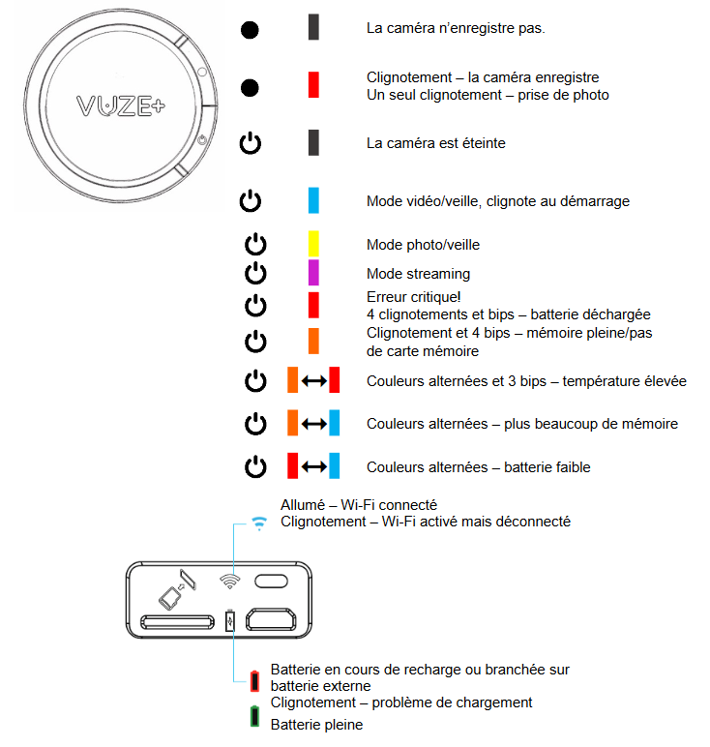
VOYANTS

Slide 11
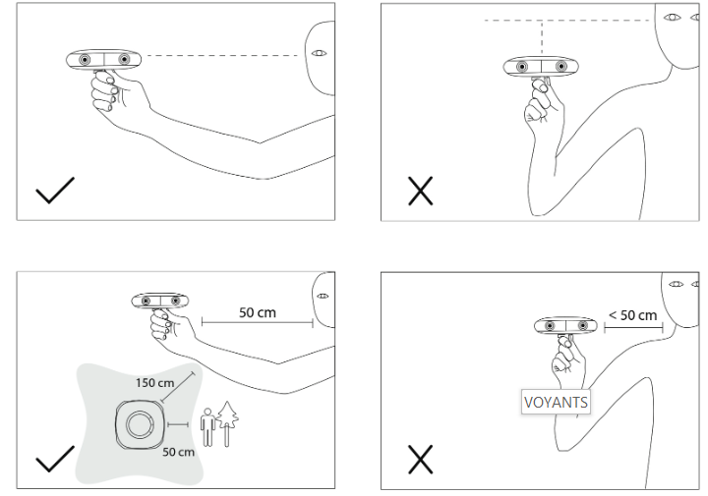
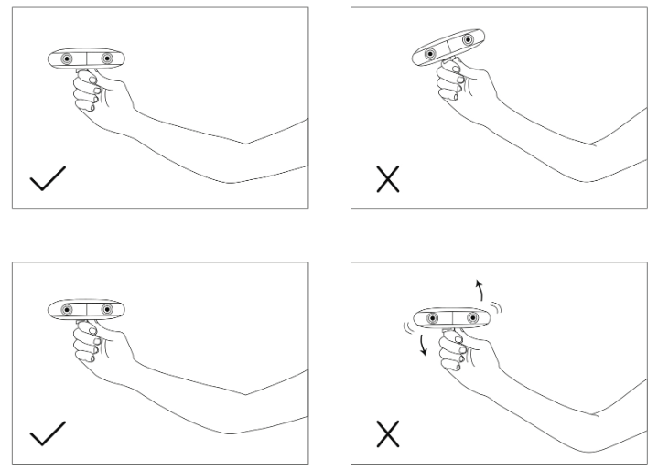
ENREGISTREMENT AVEC LA CAMÉRA

Slide 12
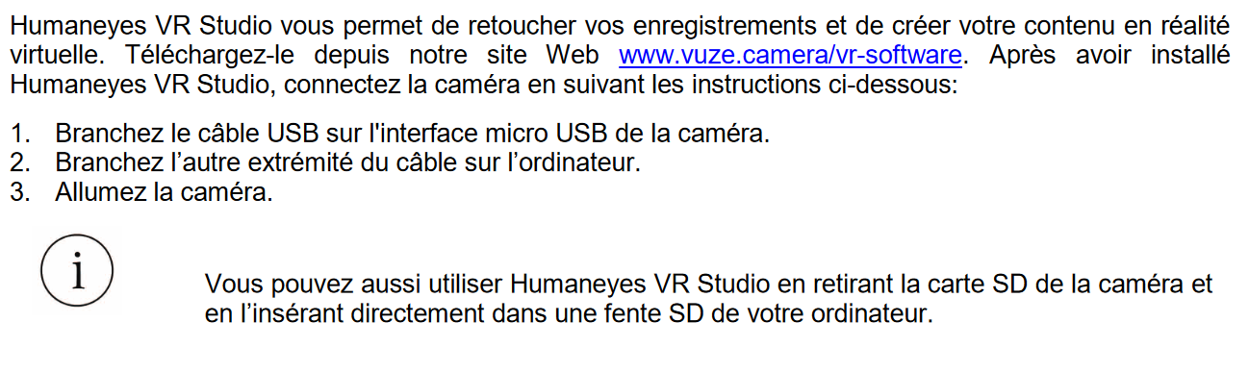
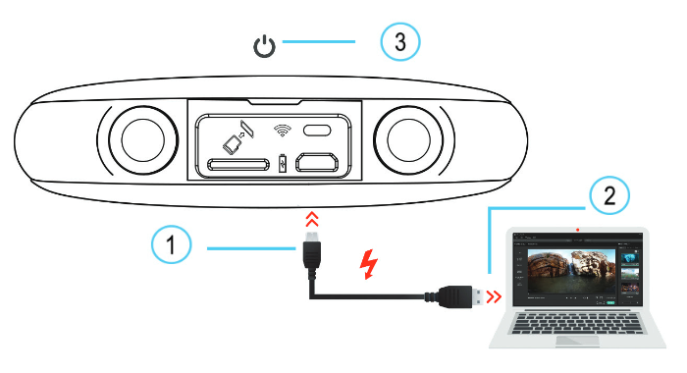
CONNEXION À L’ORDINATEUR ET À STUDIO

Slide 13
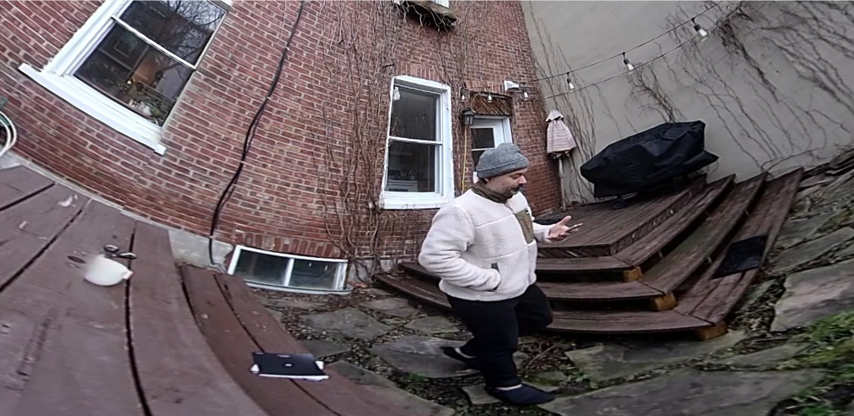
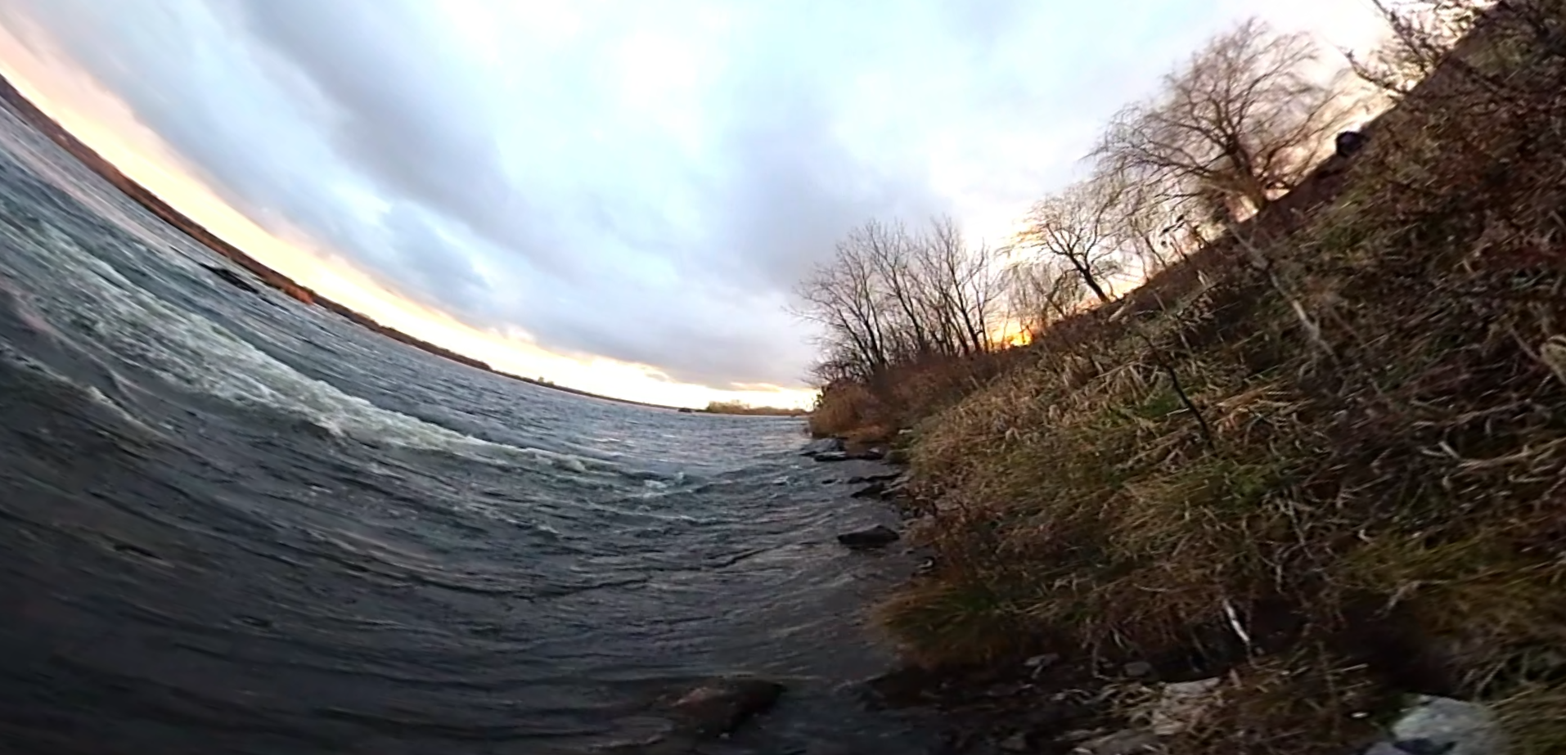
FICHIERS D’EXEMPLE DE VIDÉO 360 3D
Vuze+1.mp4
Lien sur Youtube : https://youtu.be/GlvPa2tDDHo
Téléchargement : Vuze+1.mp4
Vuze+8.mp4
Lien sur Youtube : https://youtu.be/ld0ujzri_9w
Téléchargement : Vuze+8.mp4

Slide 14
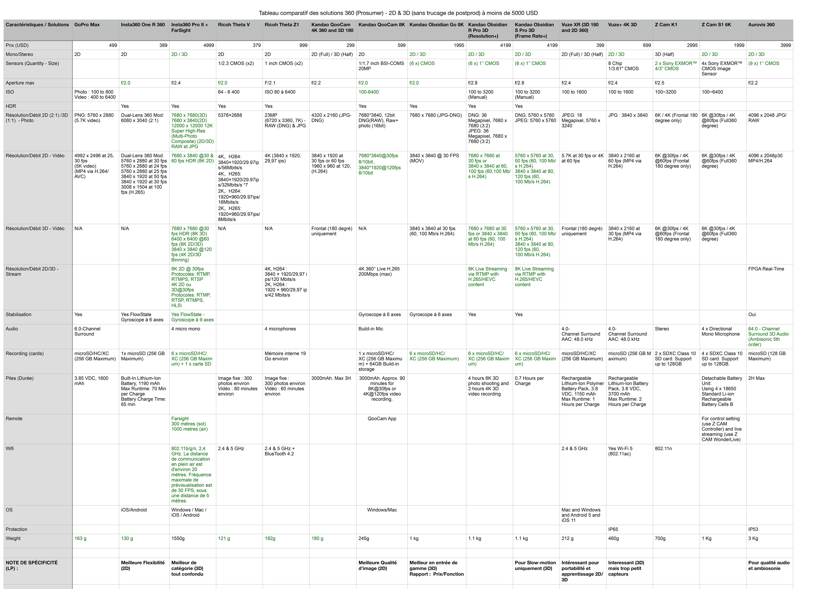
TABLEAU COMPARATIF DES CAMÉRAS

Slide 15
EXEMPLE DE LECTEUR VIDÉO 3D AVEC LEGACY XR*
* : Legacy XR est l’ancien système de réalité virtuelle de Unity. Il sera très prochainement remplacé par le nouveau système XR Plug-in Manager en combinaison avec le XR Interaction Toolkit.

Slide 16
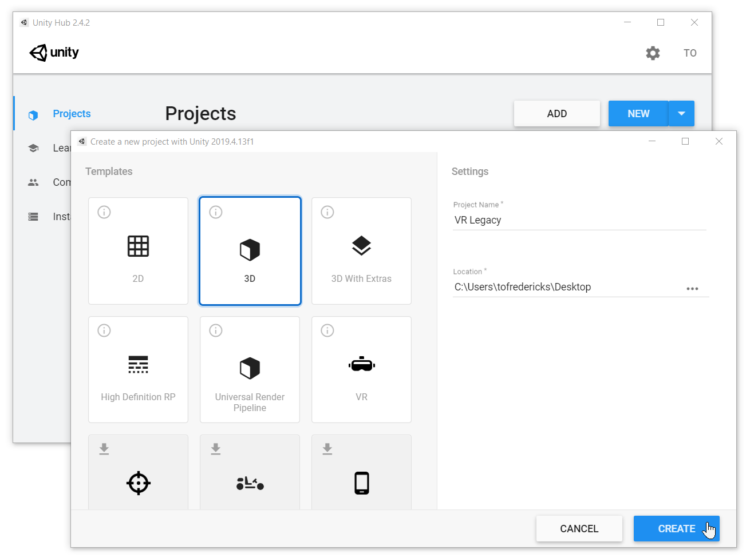
CRÉER UN NOUVEAU PROJET DE RV
Attention! Ce «template» VR est pour le nouveau système XR Plug-in Manager en combinaison avec le XR Interaction Toolkit. Ne pas utiliser pour cet exemple.

Slide 17
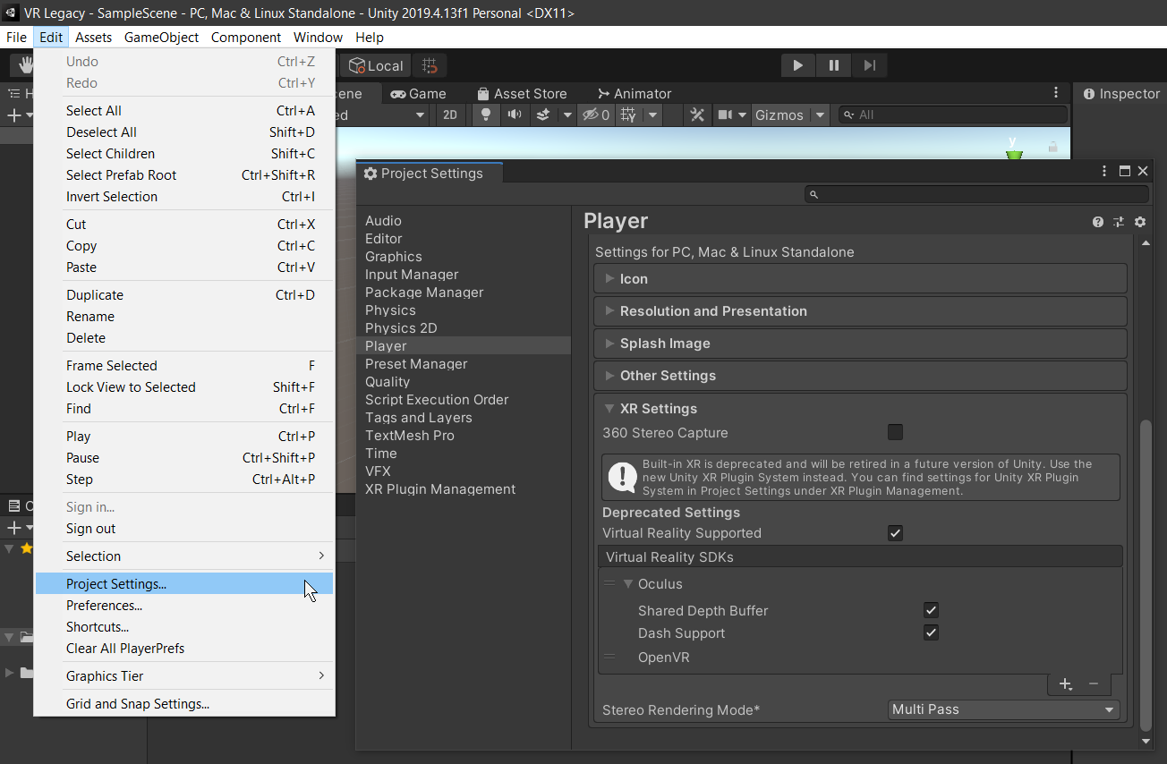
ACTIVER LE SUPPORT «LEGACY/DEPRECATED» POUR LA RÉALITÉ VIRTUELLE

Slide 18
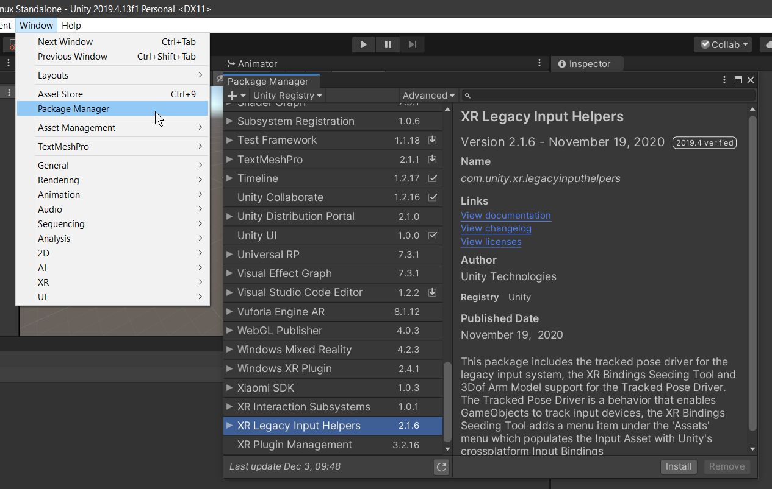
INSTALLER LE PAQUET «XR LEGACY INPUT HELPERS»

Slide 19
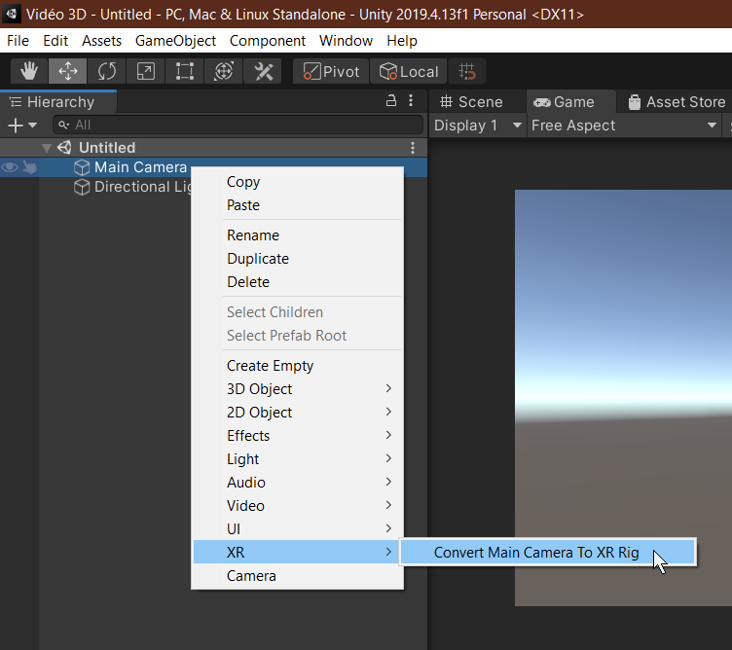
CONVERTIR LA CAMÉRA EN XR RIG

Slide 20
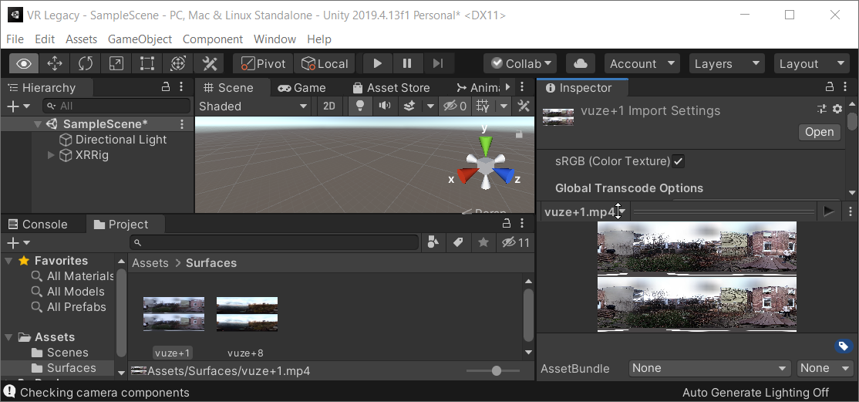
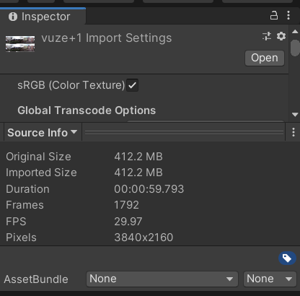
IMPORTER LES VIDÉOS DANS VOS ASSETS ET NOTER LEUR RÉSOLUTION
Rappel des liens vers les vidéos : Vuze+1.mp4 et Vuze+8.mp4

Slide 21
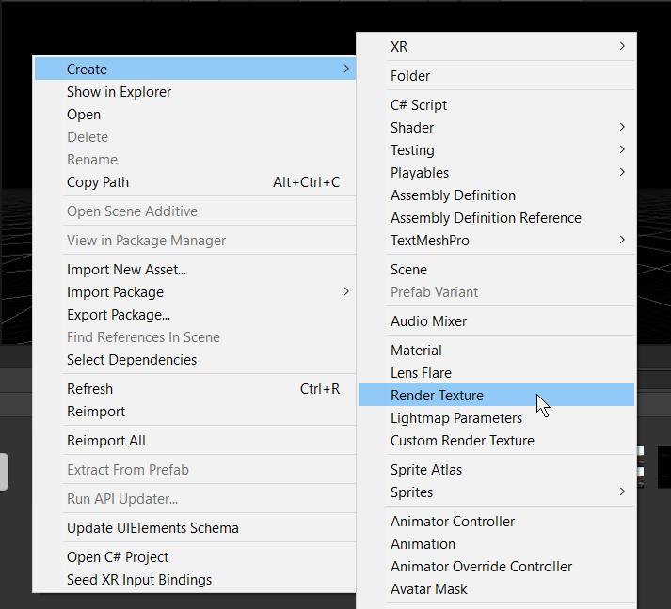
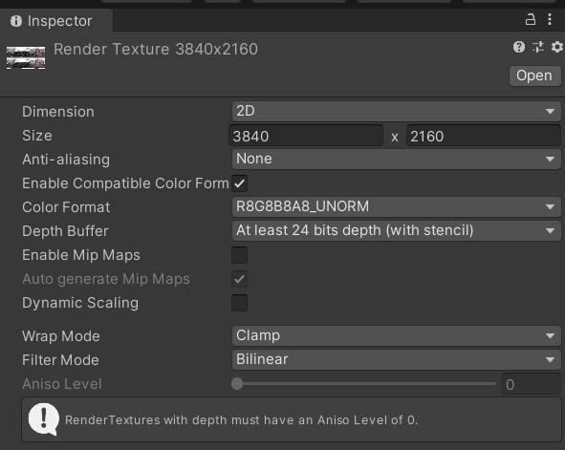
CRÉER DANS LES ASSETS UN «RENDER TEXTURE» DE LA MÊME DIMENSION QUE LES VIDÉOS
Click droit dans «Assets»
Nom
Même dimension que les vidéos

Slide 22
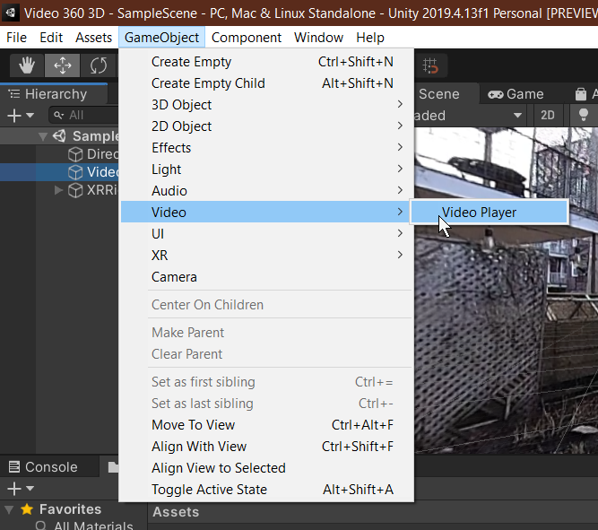
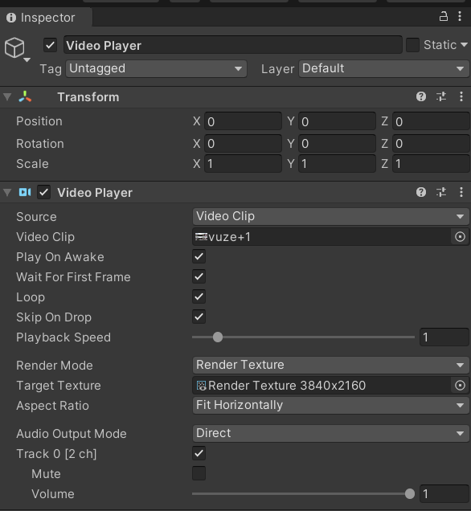
AJOUTER UN VIDEO PLAYER DANS LA HIÉRARCHIE
Glisser dans «Video Clip» le premier fichier vidéo.
Glisser dans «Target Texture» le Render Texture créé précédemment.

Slide 23
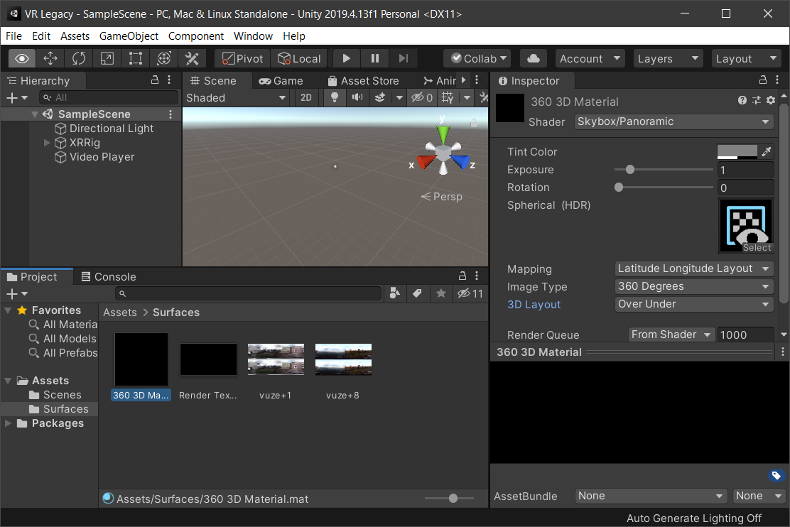
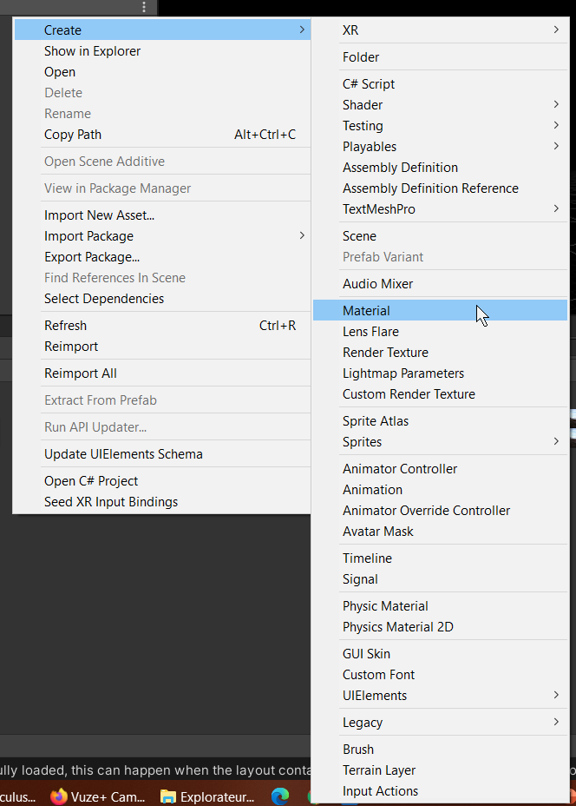
CRÉER UN «MATERIAL» DANS «ASSETS»
Click droit dans «Assets»
Sélectionner ce «shader».
Glisser le Render Texture dans la case pour «Sherical (HDR)»
Assurez-vous de ces paramètres

Slide 24
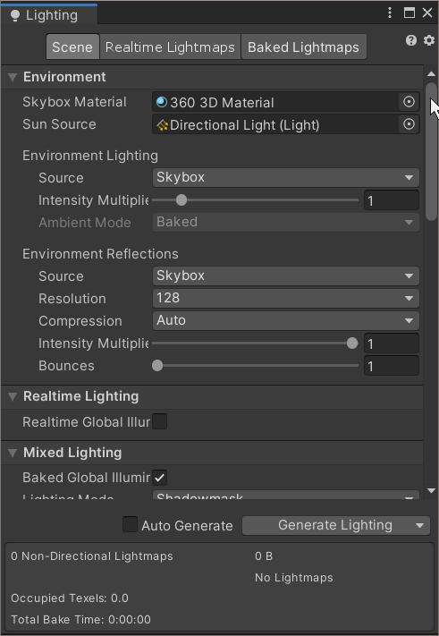
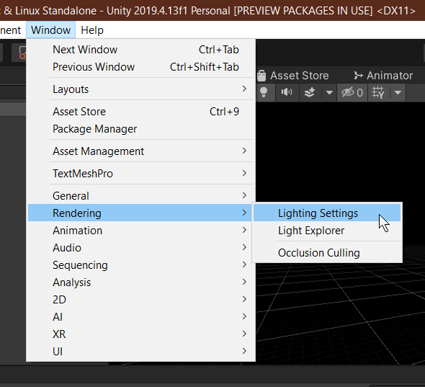
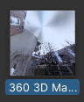
MODIFIER LE «SKYBOX»
Glisser le Material dans «Skybox Material».

Slide 25
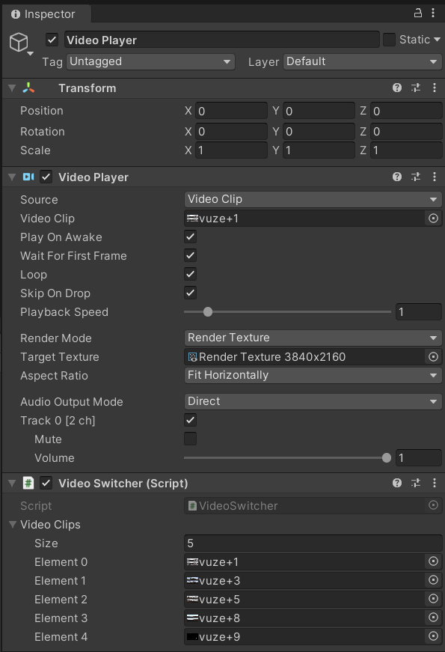
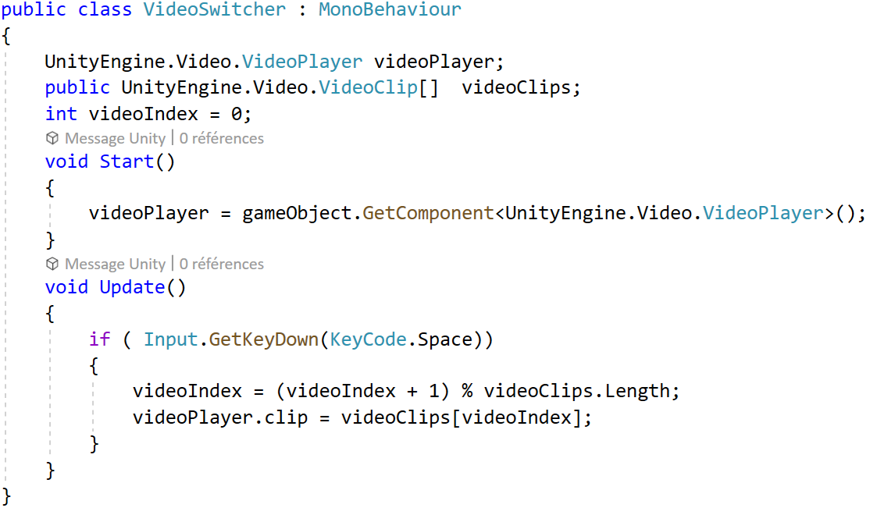
CRÉER UN SCRIPT POUR CHANGER DE VIDÉO
Ajoutez le script au GameObject du VideoPlayer
Code de VideoSwitcher.cs
Ajoutez les vidéos au tableau des VideoClip.

Slide 26
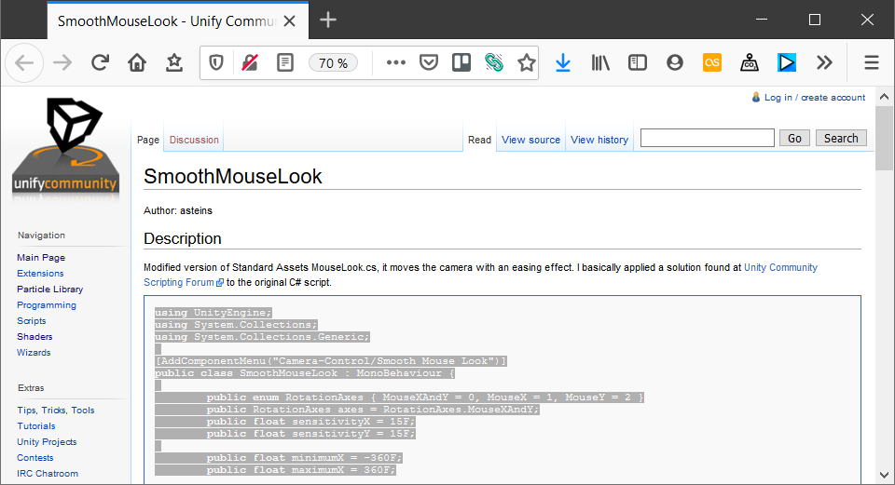
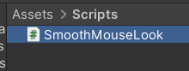
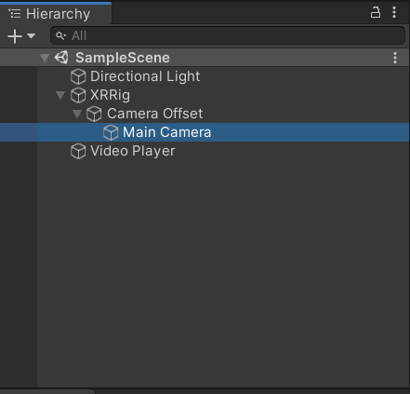
SIMULER LE MOUVEMENT DE LA TÊTE AVEC LA SOURIS
Créez un nouveau script qui doit se nommer «SmoothMouseLook»
Ouvrez le script «SmoothMouseLook» et remplacez TOUT son contenu par le code indiqué dans la page Web http://wiki.unity3d.com/index.php/SmoothMouseLook
Ajoutez le script «SmoothMouseLook» à «Main Camera»

